Slide 1
ΑΡΧΑΙΑ ΕΛΛΗΝΙΚΗ ΤΕΧΝΟΛΟΓΙΑ
Αρχαίες Ελληνικές Εφευρέσεις & Επιστήμη
Τρεις εφευρέσεις που άλλαξαν τον κόσμο: ο Μηχανισμός των Αντικυθήρων, ο Κοχλίας του Αρχιμήδη και ο Ατμολέβητας του Ήρωνα.

Slide 2
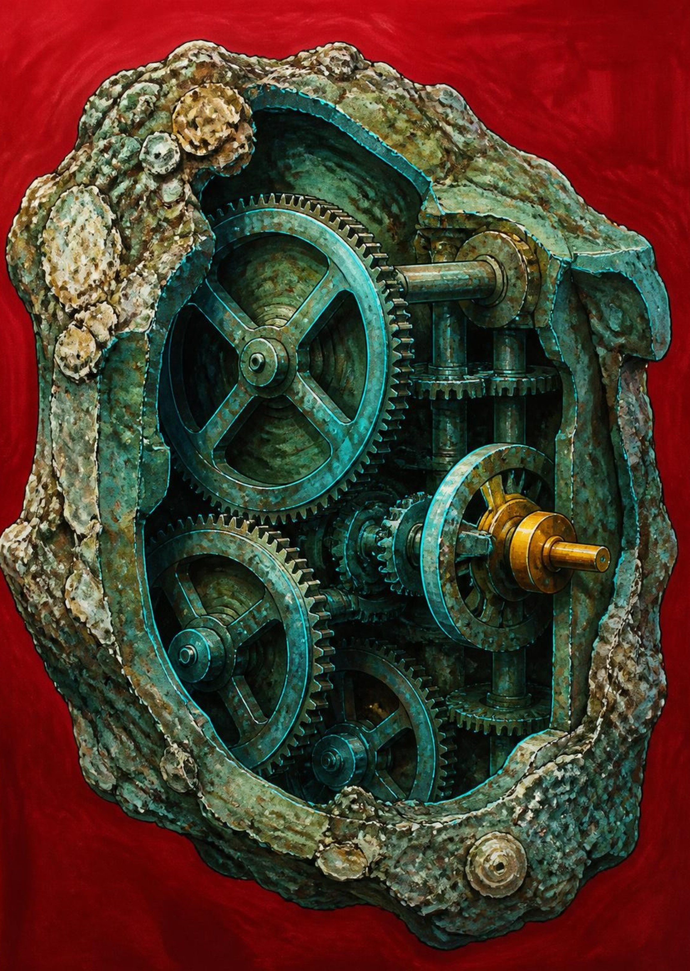
ΤΟ ΝΑΥΑΓΙΟ & ΤΑ ΕΥΡΗΜΑΤΑ
Ο Μηχανισμός των Αντικυθήρων — Η Ανακάλυψη
01
Αρχές 20ού αιώνα: ψαράδες-σφουγγαράδες βρήκαν ναυάγιο κοντά στην Αντικύθηρα
02
Ανάμεσα στα αντικείμενα: κομμάτια διαβρωμένου χαλκού με δεκάδες γρανάζια
03
Σήμερα φυλάσσεται στο Εθνικό Αρχαιολογικό Μουσείο Αθηνών

Slide 3




Τι Ήταν ο Μηχανισμός;
Αναλογικός υπολογιστής — ο πρώτος στην ιστορία
Με κίνηση γραναζίων υπολόγιζε θέσεις ουρανίων σωμάτων
Προέβλεπε εκλείψεις Ηλίου και Σελήνης
Έδειχνε αστρονομικούς κύκλους και ημερολόγιο

Slide 4
ΜΗΧΑΝΙΚΗ ΠΡΩΤΟΠΟΡΙΑ
Γιατί Είναι Μοναδικός;
Τόσο σύνθετη κατασκευή δεν ξαναβρέθηκε στον αρχαίο κόσμο
ΒΑΣΙΚΕΣ ΛΕΞΕΙΣ
ΓΡΑΝΆΖΙ
ΈΚΛΕΙΨΗ
Η τεχνολογία του έμεινε ανεξήγητη για αιώνες
ΥΠΟΛΟΓΙΣΤΉΣ
ΑΣΤΡΟΛΆΒΟΣ
Αποδεικνύει την εκπληκτική επιστημονική γνώση των αρχαίων Ελλήνων
ΜΗΧΑΝΙΣΜΌΣ

Slide 5
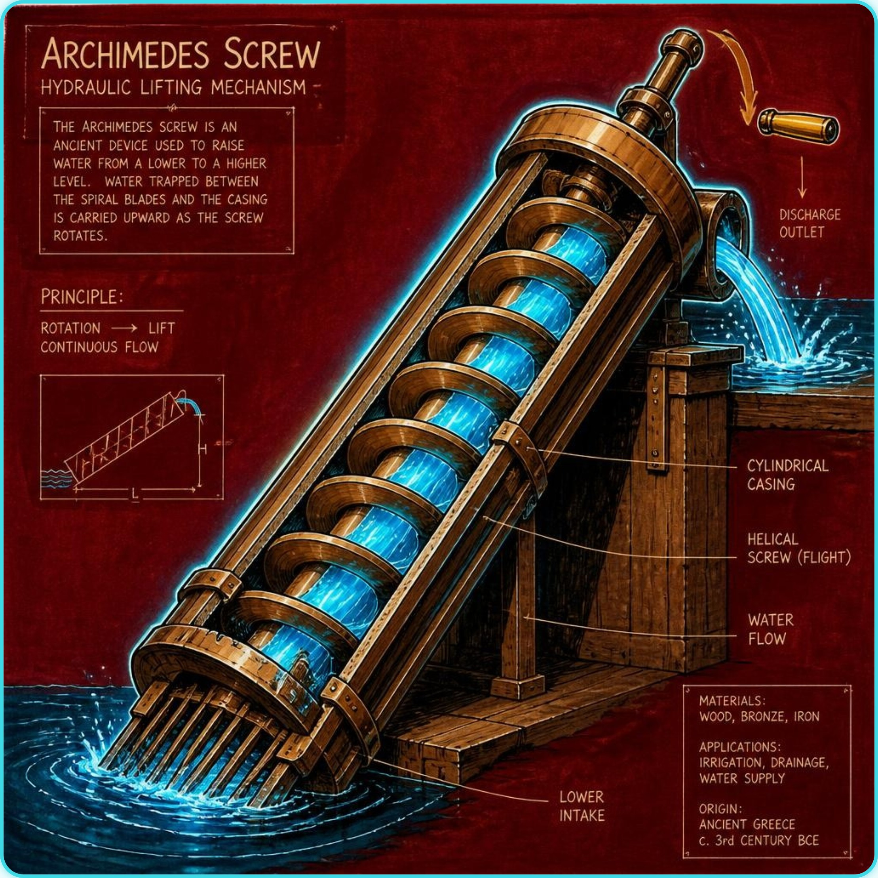
ΥΔΡΟΔΥΝΑΜΙΚΗ & ΕΠΙΣΤΗΜΗ
Ο Κοχλίας του Αρχιμήδη — Τι Είναι η Υδραυλική;
Ο κλάδος που μελετά τη μεταφορά και τη χρήση του νερού
ανύψωση (κίνηση προς τα πάνω)
ροή (κίνηση υγρού μέσα σε σωλήνα)
πίεση

Slide 6
ΜΗΧΑΝΙΣΜΟΣ ΛΕΙΤΟΥΡΓΙΑΣ
Πώς Λειτουργεί ο Κοχλίας;
01
02
03
04
Σχεδιασμός
Ελικοειδής σπείρα
Σκαλί-σκαλί
Μεταφορά νερού
Πριν από 2.000+ χρόνια ο Αρχιμήδης σχεδίασε τον κοχλία
Γυρίζοντας τη σπείρα, το νερό ανεβαίνει σκαλί-σκαλί
Μεταφέρει νερό από χαμηλά σημεία σε ψηλότερα κανάλια
Μια μεγάλη ελικοειδής σπείρα μέσα σε σωλήνα

Slide 7
Χρήση Τότε και Σήμερα
Τότε
Σήμερα
Άρδευση χωραφιών από ποτάμια και πηγάδια
Γέμισμα καναλιών ακόμα κι όταν το νερό ήταν χαμηλά
Άντληση νερού
Μεταφορά υλικών σε εργοστάσια
Ένα από τα πρώτα σημαντικά επιτεύγματα της υδραυλικής
Αρχαίες ρίζες λέξεων:
ἕλκω→ελκυστήρας
χέω→χυτήριο
στρέφω→στροφή

Slide 8



Ο Ατμολέβητας του Ήρωνα — Βασικοί Όροι
ατμός:
σφαίρα:
πίεση:
η αέρια κατάσταση του νερού κατά τον βρασμό
σφαιρικό σώμα / στροφή γύρω από άξονα
η δύναμη που ασκείται σε επιφάνεια από τον ατμό

Slide 9
ΑΡΧΗ ΔΡΑΣΗΣ ΚΑΙ ΑΝΤΙΔΡΑΣΗΣ
Πώς Λειτουργεί η Αιολόσφαιρα;
01
02
03
04
1. Θέρμανση
2. Άνοδος
3. Αντίδραση
4. Ιστορία
Μεταλλικό σκεύος με νερό ζεσταίνεται στη φωτιά
Ο ατμός ανεβαίνει μέσα από σωλήνες σε κενή σφαίρα
Η σφαίρα περιστρέφεται: ο ατμός διαφεύγει από λοξά στόμια (αντίδραση)
Πρώτος γνωστός ατμοκίνητος κινητήρας στην ιστορία!

Slide 10
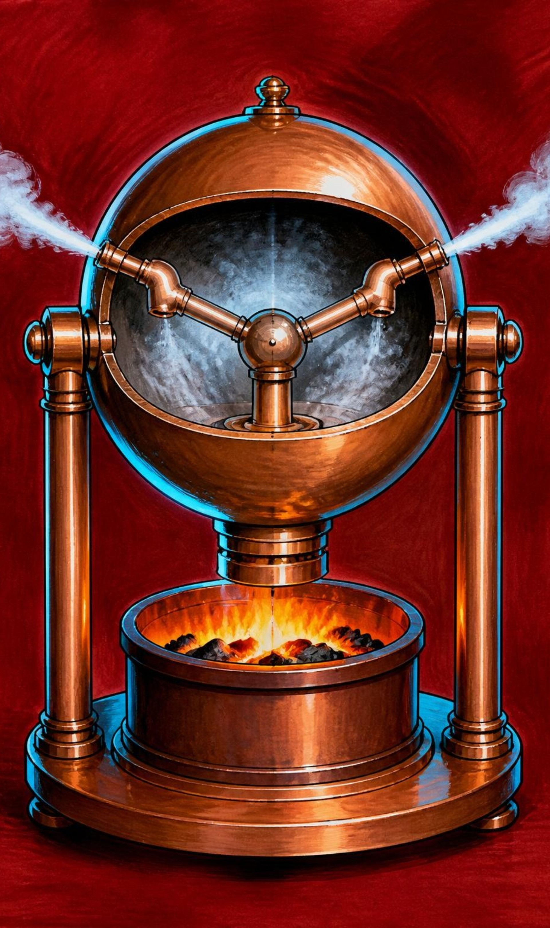
ΚΛΗΡΟΝΟΜΙΑ & ΟΡΟΛΟΓΙΑ
Ιστορική Σημασία της Αιολόσφαιρας
Την περιέγραψε ο Ήρων ο Αλεξανδρεύς (1ος αι. μ.Χ.)
Χρησιμοποιήθηκε ως θεαματική επίδειξη, όχι ως εργαλείο εργασίας
Οι λέξεις που τη συνόδευαν — ατμός, σφαίρα, κίνηση, πίεση — έγιναν η βάση της σύγχρονης τεχνικής ορολογίας
Το όνομα: Αίολος (θεός ανέμων) + σφαίρα
Ετυμολογία: κινητήρας ← κινέω | ενέργεια ← εν- + έργον

Slide 11
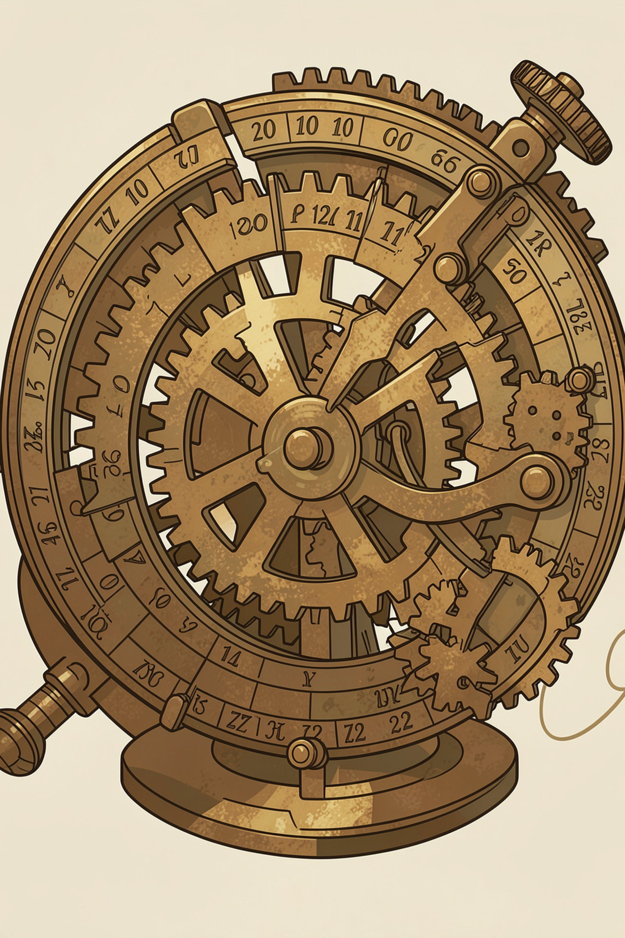
Τρεις Εφευρέσεις, Ένας Πολιτισμός
Ανακεφαλαίωση των πιο εντυπωσιακών τεχνολογικών επιτευγμάτων της αρχαίας Ελλάδας — από την αστρονομία και την υδραυλική έως την πρώτη ατμοκίνητη μηχανή.

Slide 12
Συγκριτικός Πίνακας Εφευρέσεων
Εφεύρεση | Εφευρέτης | Τομέας | Τι έκανε | Κληρονομιά
Μηχανισμός Αντικυθήρων | Άγνωστος (1ος αι. π.Χ.) | Αστρονομία | Υπολόγιζε θέσεις ουρανίων σωμάτων, προέβλεπε εκλείψεις | Πρώτος αναλογικός υπολογιστής
Κοχλίας Αρχιμήδη | Αρχιμήδης (3ος αι. π.Χ.) | Υδραυλική | Ανύψωνε νερό από χαμηλά σε ψηλά σημεία | Χρησιμοποιείται ακόμα σήμερα
Αιολόσφαιρα Ήρωνα | Ήρων ο Αλεξανδρεύς (1ος αι. μ.Χ.) | Θερμοδυναμική | Μετέτρεπε ατμό σε περιστροφική κίνηση | Πρώτος ατμοκίνητος κινητήρας

Slide 13
Κοινά Χαρακτηριστικά
⚙️ Νόμοι της Φύσης
🔤 Γλώσσα της Επιστήμης
🏛️ Εκπληκτική Πρωτοπορία
Και οι τρεις εφευρέσεις αξιοποιούσαν φυσικά φαινόμενα — κίνηση, πίεση νερού και βαρύτητα — χωρίς τυχαίες δοκιμές.
Πολλοί επιστημονικοί όροι που χρησιμοποιούμε σήμερα προέρχονται από τις αρχαίες ελληνικές εφευρέσεις και τους δημιουργούς τους.
Αποδεικνύουν ότι η αρχαία ελληνική επιστήμη ήταν εκπληκτικά προηγμένη για την εποχή της — αιώνες μπροστά από τον υπόλοιπο κόσμο.

Slide 14
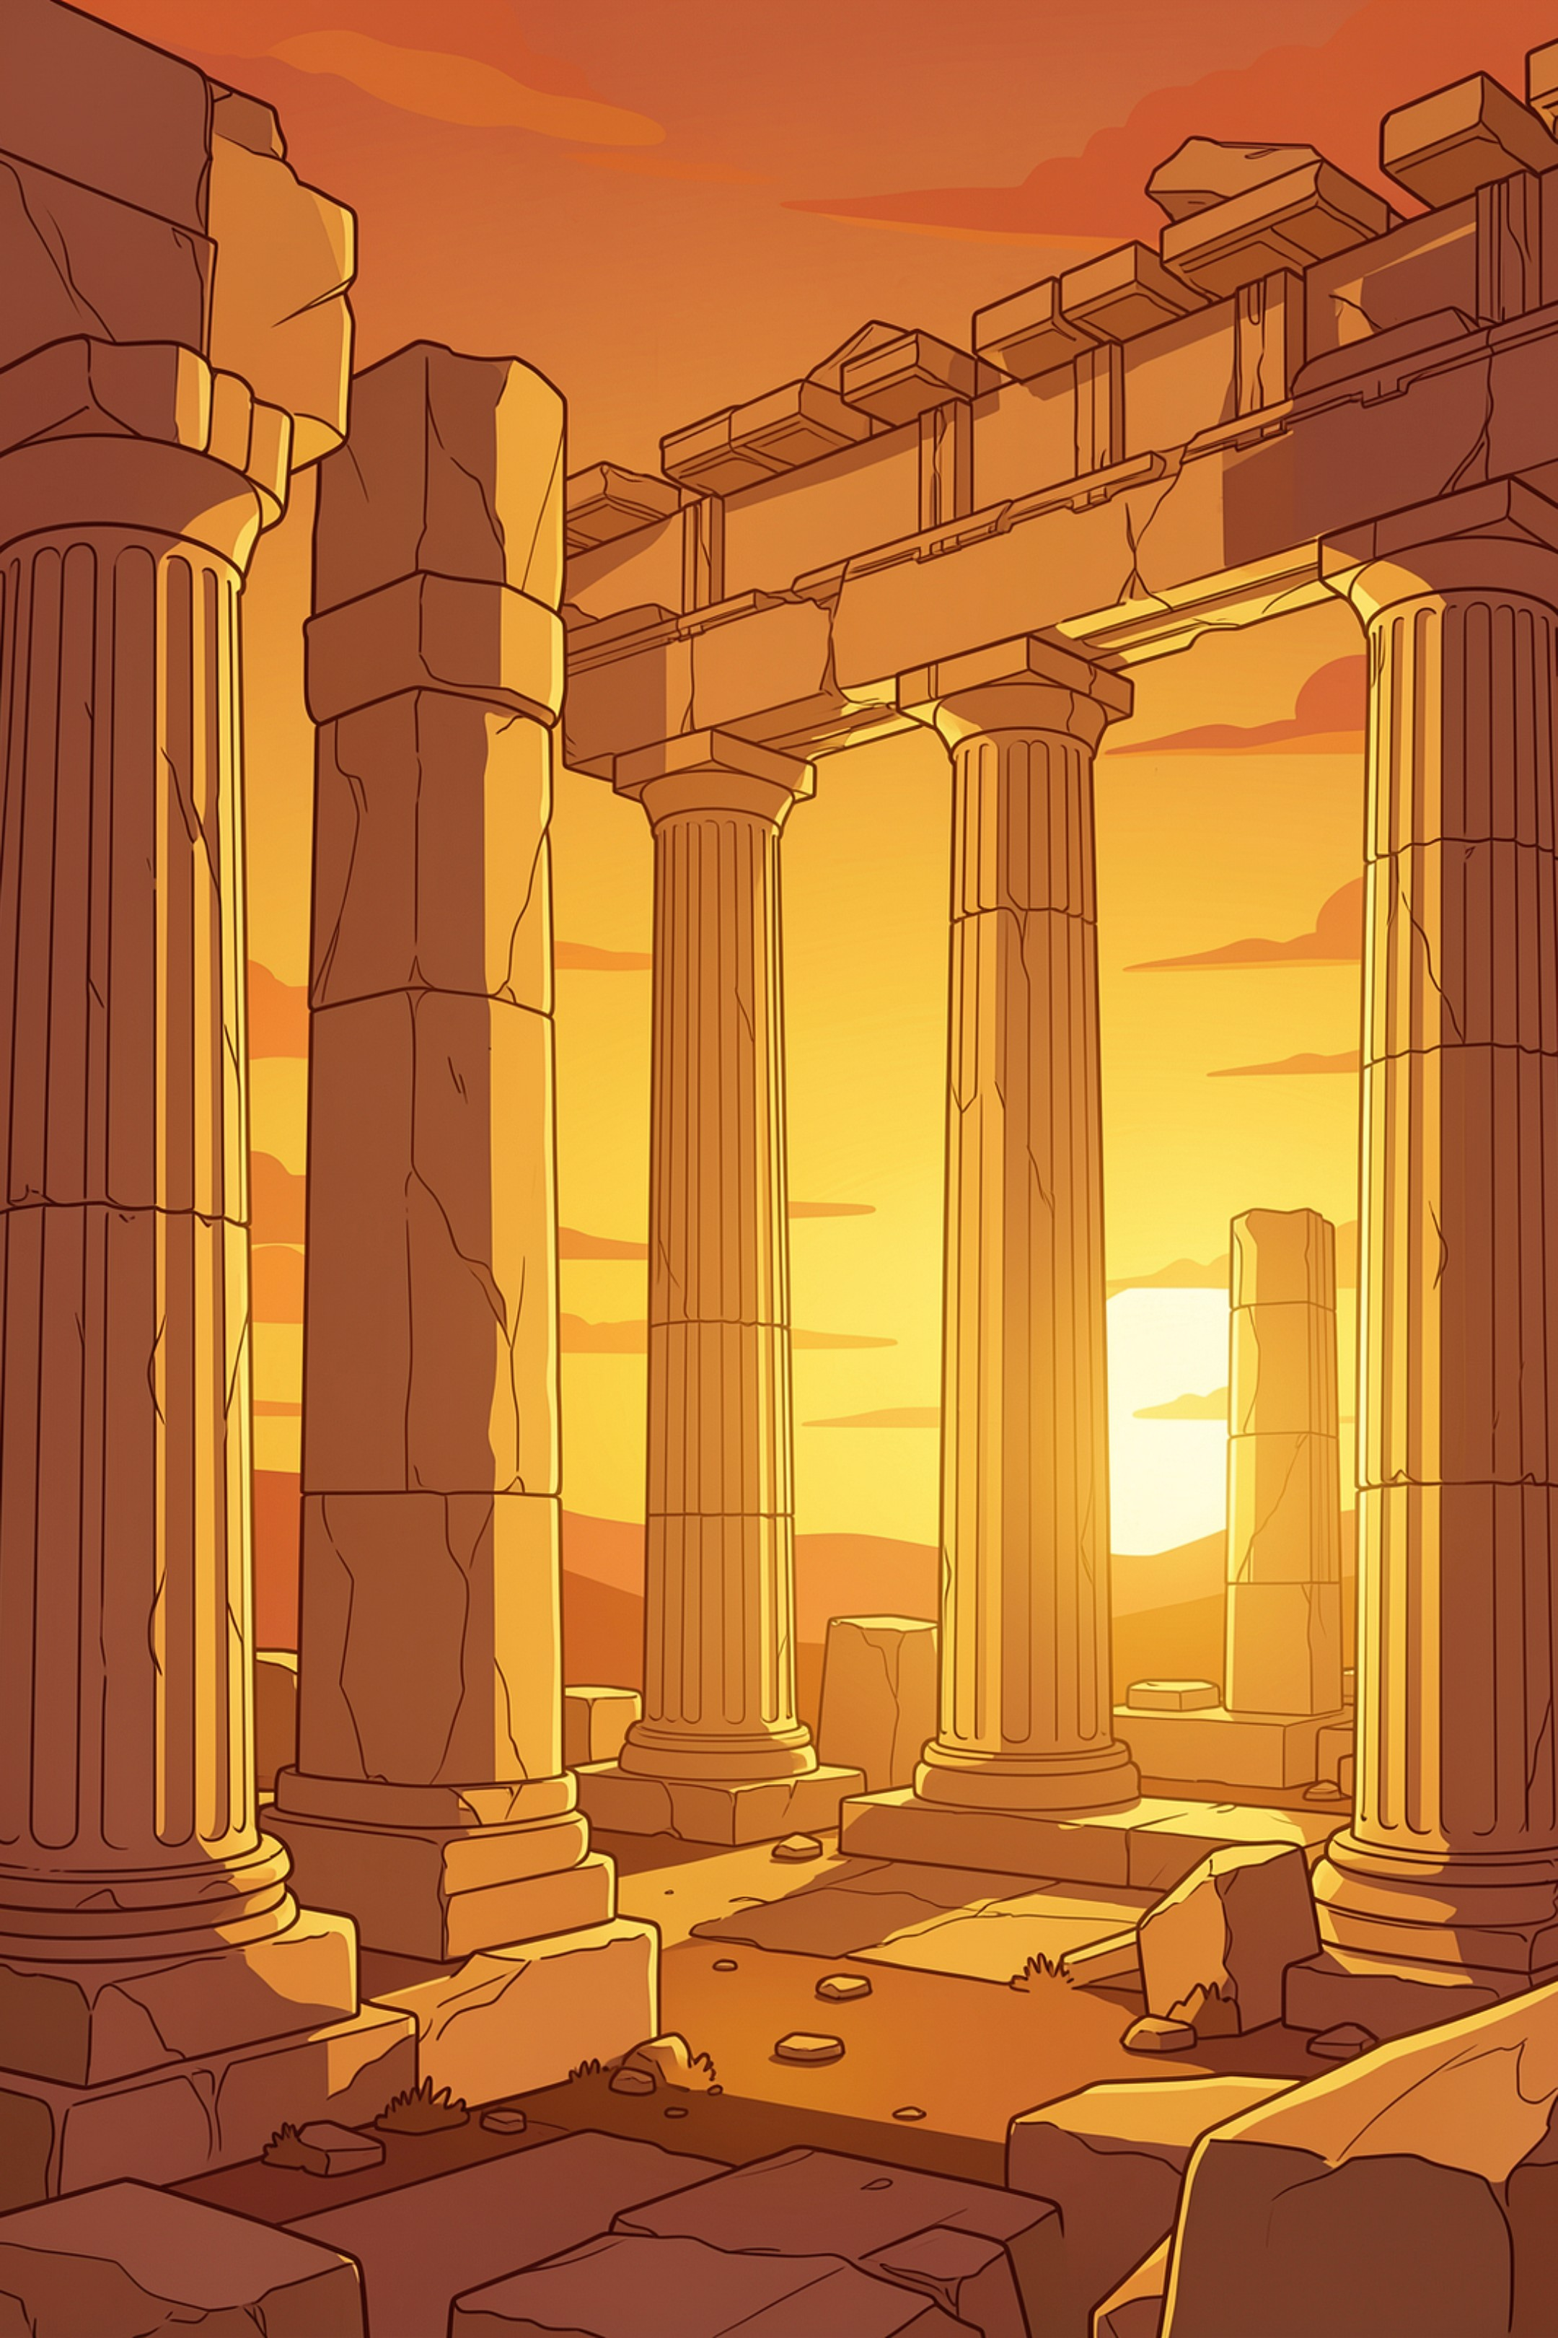

Ερωτήσεις για Συζήτηση
❓ Γιατί δεν αξιοποιήθηκαν πλήρως;
💡 Πώς επηρέασαν τη σύγχρονη τεχνολογία;
Παρά τη μεγαλοφυΐα τους, πολλές εφευρέσεις έμειναν στο επίπεδο του πειράματος. Τι ρόλο έπαιξαν η κοινωνία, η οικονομία και η δουλεία;
Από τους σύγχρονους υπολογιστές έως τις αντλίες νερού και τις ατμομηχανές — το αρχαίο ελληνικό πνεύμα ζει μέσα στη σύγχρονη εφευρετικότητα.
Η επιστήμη δεν ξεκίνησε χθες — ξεκίνησε χιλιάδες χρόνια πριν, στην Ελλάδα!

